Slide 2
ĐỒ ÁN TỐT NGHIỆP

Slide 3

ĐỒ ÁN TỐT NGHIỆP
THIẾT KẾ HỆ THỐNG BÁO CHÁY KHÔNG DÂY TÍCH HỢP TRONG HỆ SINH THÁI NHÀ THÔNG MINH
Sinh viên thực hiện:
MSSV:
Lớp:
Giảng viên hướng dẫn:
Trường:
Nguyễn Trần Tiến
20222184
KT Điều khiển & Tự động hóa 12 – K67
TS. Lê Công Cường
Điện – Điện tử

Slide 4
NỘI DUNG TRÌNH BÀY
1
Mục tiêu đồ án
2
Phân tích bài toán
3
Thiết kế hệ thống
4
Kết quả thử nghiệm
5
Kết luận và hướng phát triển

Slide 5
1. MỤC TIÊU ĐỒ ÁN
Đặt vấn đề: bối cảnh & lý do chọn đề tài
Theo Bộ Công an, năm 2025 cả nước xảy ra 3.060 vụ cháy, làm 90 người chết, thiệt hại ~786,78 tỷ đồng.
Báo cháy truyền thống còn hạn chế: hệ có dây phức tạp, chi phí cao; không dây dễ nhiễu & hao pin; cảm biến đơn lẻ dễ báo động giả.
Mục tiêu tổng quát
Xây dựng hệ thống báo cháy không dây dựa trên mạng Thread, tích hợp trong hệ sinh thái nhà thông minh.
Mục tiêu cụ thể
Phát hiện sớm bằng đa cảm biến, hạn chế báo động giả.
Truyền dữ liệu tin cậy.
Tối ưu năng lượng cho thiết bị để kéo dài tuổi thọ pin.
Giám sát từ xa và cảnh báo tức thời.

Slide 6
2. Phân tích bài toán
2.1 Bài toán & giải pháp
Bảng 2.1 Bài toán cần giải quyết
Bài toán cần giải quyết | Giải pháp
Phát hiện cháy sớm, chính xác, tránh báo động giả | Đa cảm biến (nhiệt độ, eCO₂, khói)
Truyền không dây tin cậy qua nhiều vật cản | Mạng Thread mesh (tự phục hồi)
Tiết kiệm năng lượng, kéo dài tuổi thọ pin | Thiết bị SED (light-sleep, wake-up GPIO)
Giám sát & cảnh báo cháy từ xa thời gian thực | CoAP→MQTT + Dashboard + Telegram

Slide 7
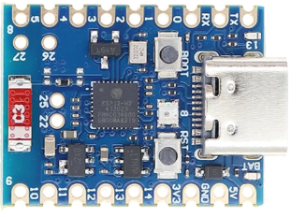
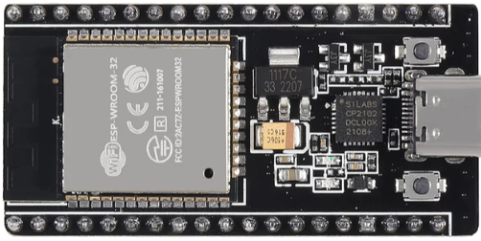
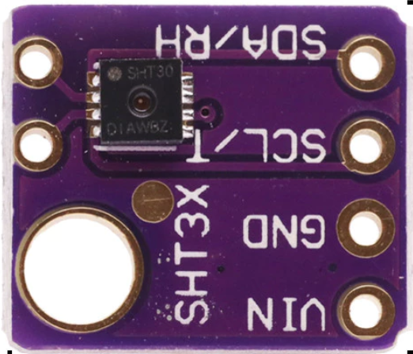
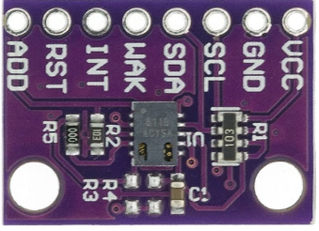
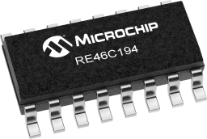
2. Phân tích bài toán
2.2 Lựa chọn linh kiện
Bảng 3.2 Linh kiện lựa chọn
Linh kiện | Ảnh | Vai trò
ESP32-H2 | Ảnh | SoC Thread (802.15.4 + OpenThread) cho Router & SED, làm RCP cho Border Router
ESP32 WROOM 32 | Ảnh | Border Router: Wi-Fi, cầu nối lên cloud
SHT31 | Ảnh | Cảm biến nhiệt độ & độ ẩm (I²C)
CCS811 | Ảnh | Cảm biến chất lượng không khí: eCO₂, TVOC (I²C)
RE46C194 | Ảnh | IC cảm biến khói

Slide 8
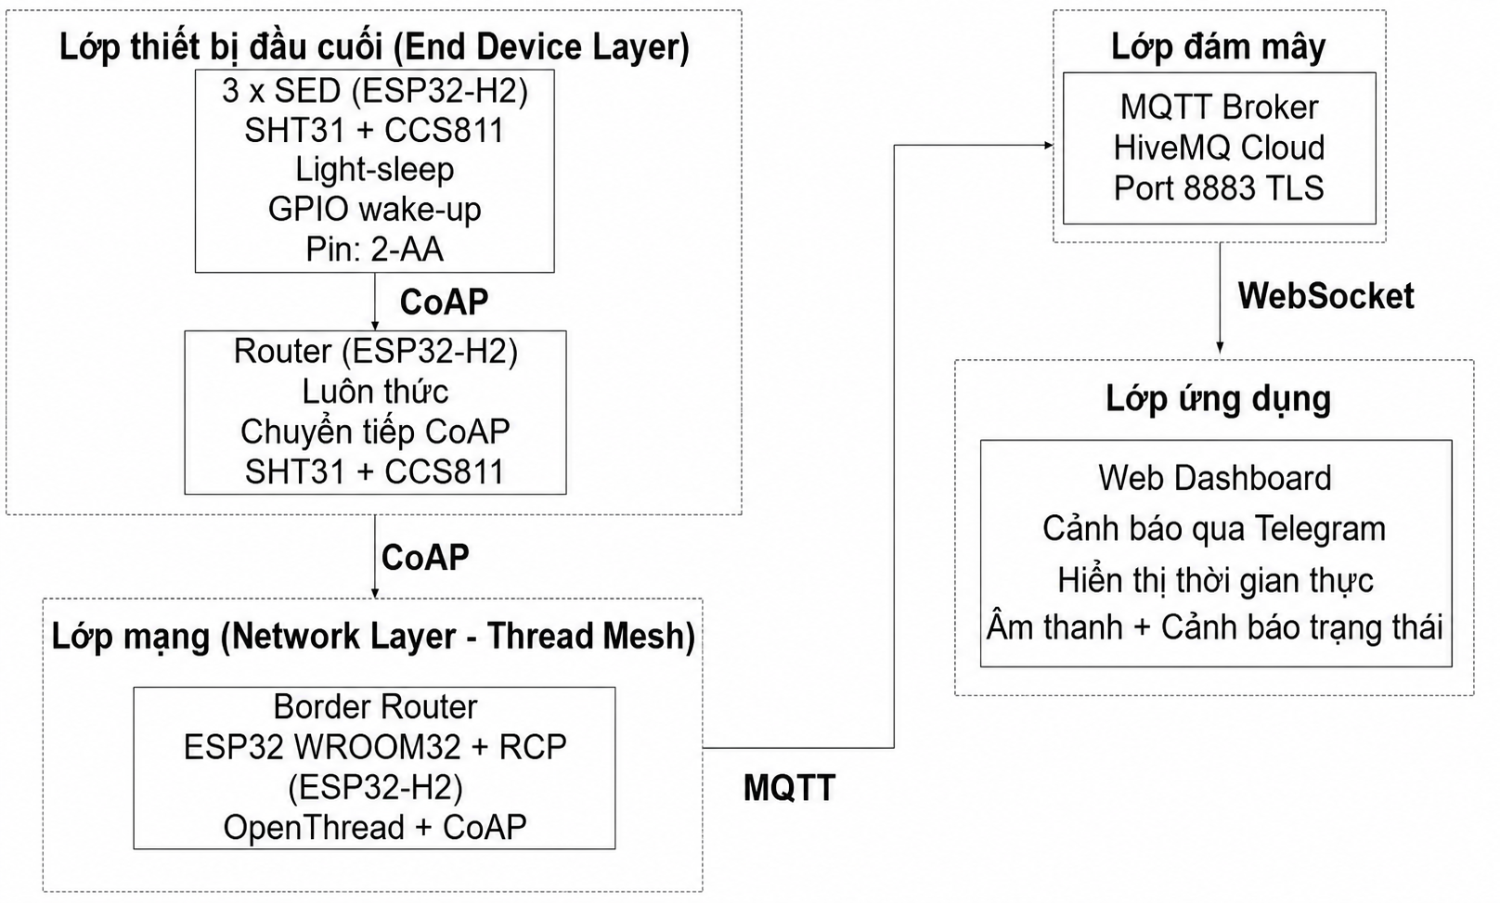
3. Thiết kế hệ thống
3.1 Kiến trúc tổng thể
Hình 3.1 Sơ đồ khối tổng thể hệ thống

Slide 9
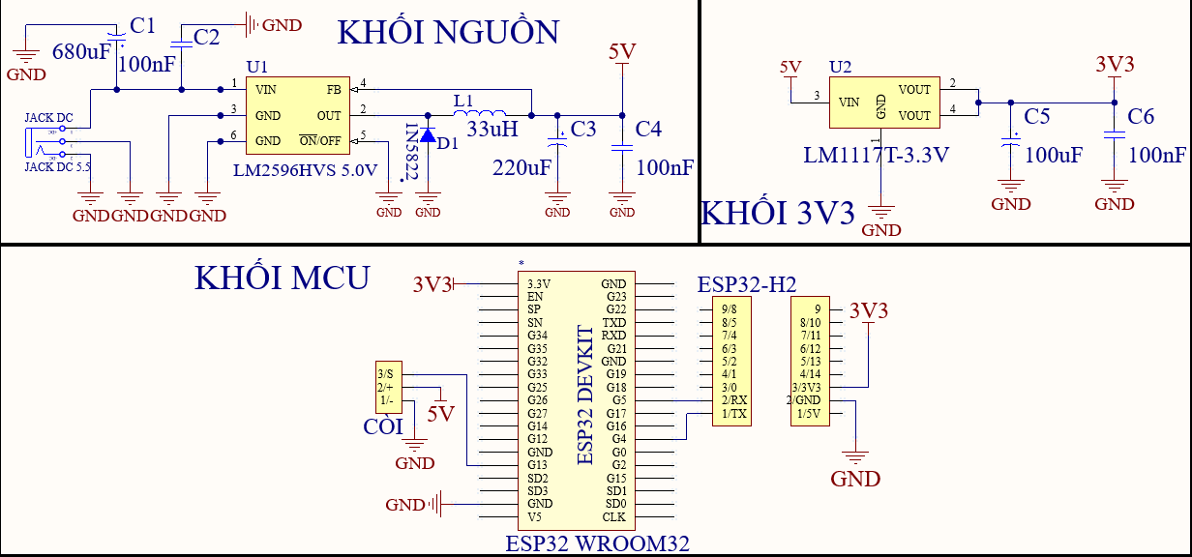
3. Thiết kế hệ thống
3.2 Thiết kế phần cứng
Hình 3.2 Sơ đồ mạch Border Router

Slide 10
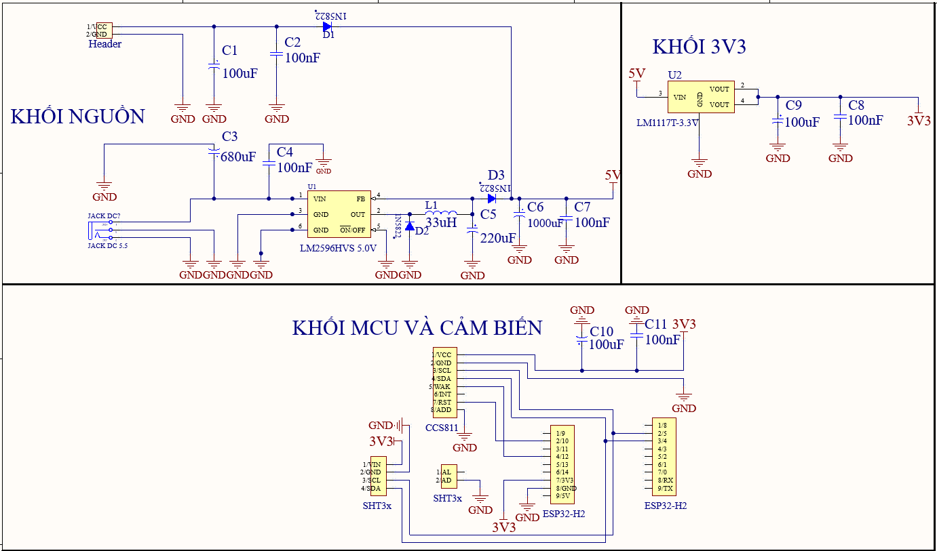
3. Thiết kế hệ thống
3.2 Thiết kế phần cứng
Hình 3.3 Sơ đồ mạch Router

Slide 11
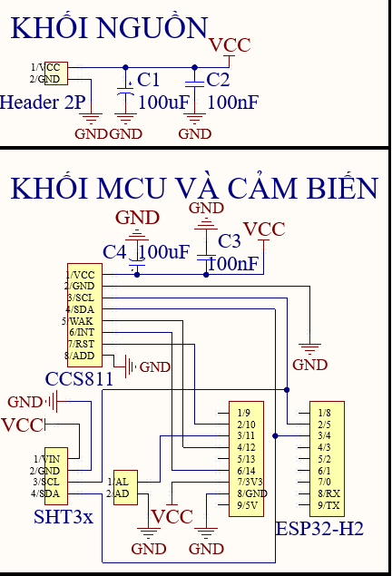
3. Thiết kế hệ thống
3.2 Thiết kế phần cứng
Hình 3.4 Sơ đồ mạch SED

Slide 12
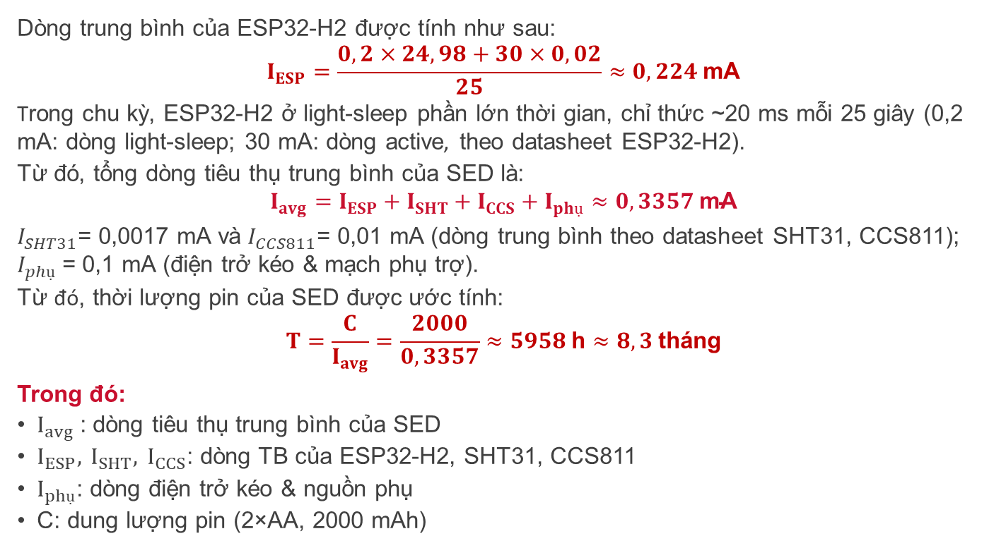
3. Thiết kế hệ thống
3.3 Tính toán thời lượng pin cho SED
Dòng trung bình của ESP32-H2 được tính như sau:
$$I_{ESP}=\frac{0,2×24,98+30×0,02}{25}≈0,224 \text{mA}$$
Trong chu kỳ, ESP32-H2 ở light-sleep phần lớn thời gian, chỉ thức ~20 ms mỗi 25 giây (0,2 mA: dòng light-sleep; 30 mA: dòng active, theo datasheet ESP32-H2).
Từ đó, tổng dòng tiêu thụ trung bình của SED là:
$$I_{avg}=I_{ESP}+I_{SHT}+I_{CCS}+I_{phụ}≈0,3357 \text{mA}$$
$I_{SHT31}$= 0,0017 mA và $I_{CCS811}$= 0,01 mA (dòng trung bình theo datasheet SHT31, CCS811); $I_{phụ}$ = 0,1 mA (điện trở kéo & mạch phụ trợ).
Từ đó, thời lượng pin của SED được ước tính:
$$T=\frac{C}{I_{avg}}=\frac{2000}{0,3357}≈5958 \text{h}≈8,3 \text{th}\text{á}\text{ng}$$
Trong đó:
$I_{avg}$ : dòng tiêu thụ trung bình của SED
$I_{ESP}, I_{SHT}, I_{CCS}$: dòng TB của ESP32-H2, SHT31, CCS811
$I_{phụ}$: dòng điện trở kéo & nguồn phụ
C: dung lượng pin (2×AA, 2000 mAh)

Slide 13
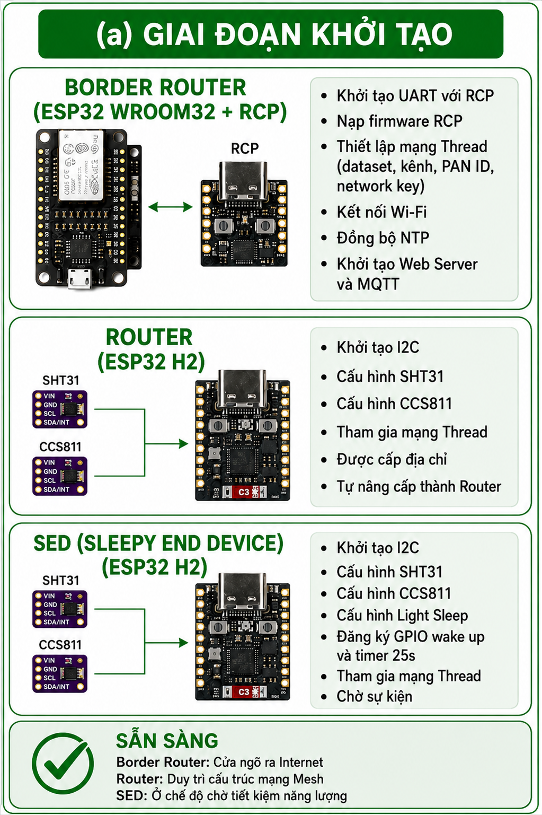
3. Thiết kế hệ thống
3.4 Thiết kế phần mềm
Hình 3.5 Giai đoạn khởi tạo hệ thống

Slide 14
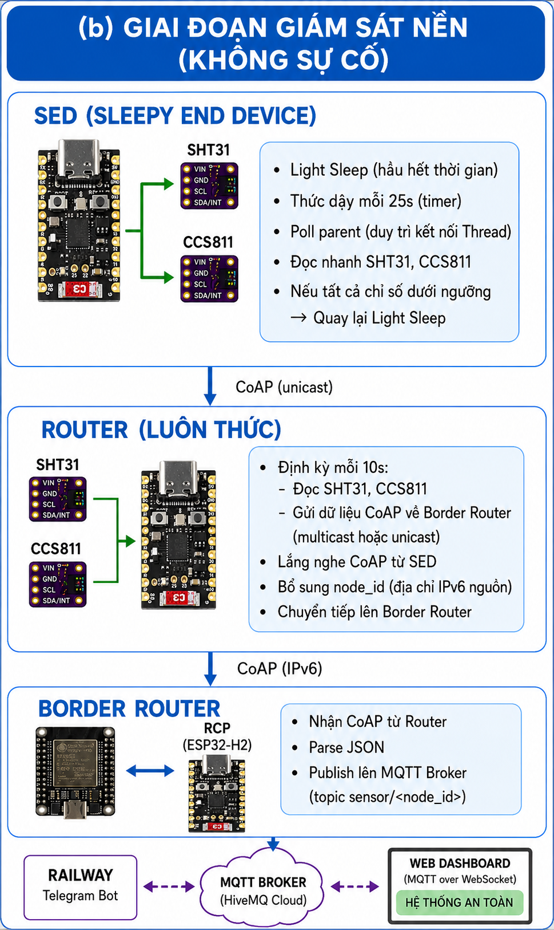
3. Thiết kế hệ thống
3.4 Thiết kế phần mềm
Hình 3.6 Giai đoạn giám sát nền

Slide 15
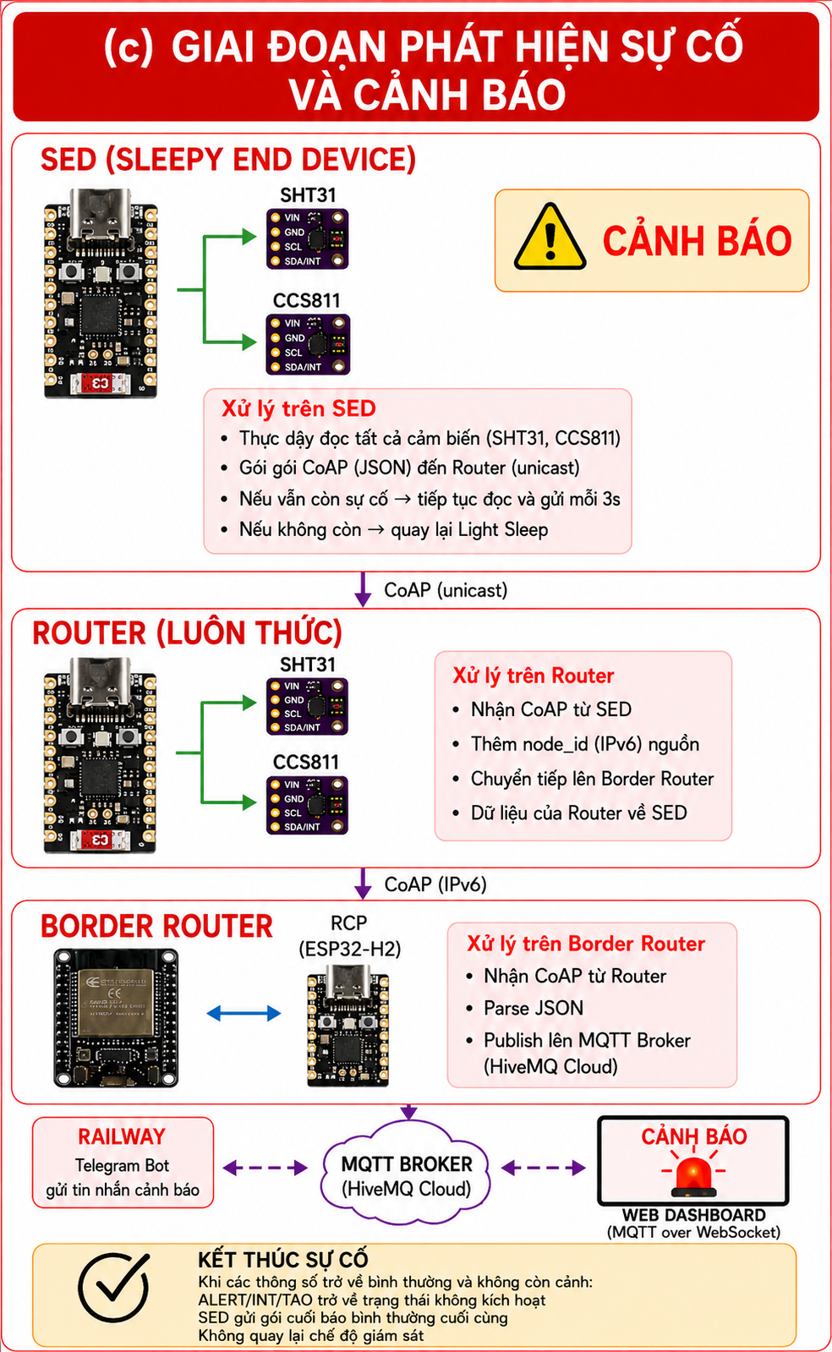
3. Thiết kế hệ thống
3.4 Thiết kế phần mềm
Hình 3.7 Giai đoạn phát hiện và cảnh báo

Slide 16
3. Thiết kế hệ thống
3.5 Web Dashboard & Cảnh báo qua Telegram
Bảng 3.1 Ngưỡng cho Web Dashboard
Mức | Điều kiện | Hiển thị
An toàn | T < 65°C, CO₂ < 2000 ppm | HỆ THỐNG AN TOÀN
Nhiệt độ cao | T ≥ 65°C | NHIỆT ĐỘ CAO
CO₂ cao | CO₂ ≥ 2000 ppm | NỒNG ĐỘ CO₂ CAO
Nhiệt độ cao + CO₂ cao | Ít nhất 1 node ở trạng thái nhiệt độ cao và ít nhất 1 node ở trạng thái CO₂ cao và không node nào ở trạng thái nguy cơ cháy và có cháy | NHIỆT ĐỘ CAO + NỒNG ĐỘ CO₂ CAO
Nguy cơ cháy | T ≥ 65°C và CO₂ ≥ 2000 ppm | NGUY CƠ CHÁY! + CÒI
Có cháy | T ≥ 70°C và CO₂ ≥ 3000 ppm | CÓ CHÁY! + CÒI

Slide 17
3. Thiết kế hệ thống
3.5 Web Dashboard & Cảnh báo qua Telegram
Bảng 3.2 Ngưỡng cảnh báo qua Telegram
Trạng thái | Điều kiện | Tin nhắn gửi
An toàn | T < 65°C, CO₂ < 2000 ppm | ĐÃ AN TOÀN
Nhiệt độ cao | T ≥ 65°C | NHIỆT ĐỘ CAO!
CO₂ cao | CO₂ ≥ 2000 ppm | NỒNG ĐỘ CO₂ CAO!
Nguy cơ cháy | T ≥ 65°C và CO₂ ≥ 2000 ppm | NGUY CƠ CHÁY!
Có cháy | T ≥ 70°C và CO₂ ≥ 3000 ppm | CÓ CHÁY!

Slide 18
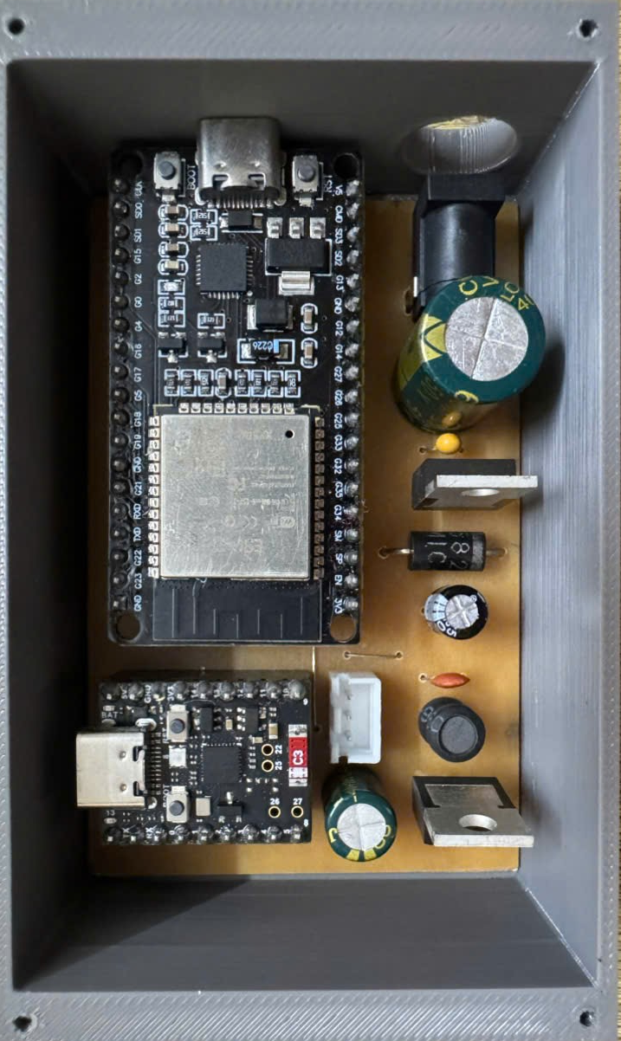
4. Kết quả thử nghiệm
4.1 Mạch in & sản phẩm hoàn thiện
Hình 4.1 Sản phẩm mạch in Border Router

Slide 19
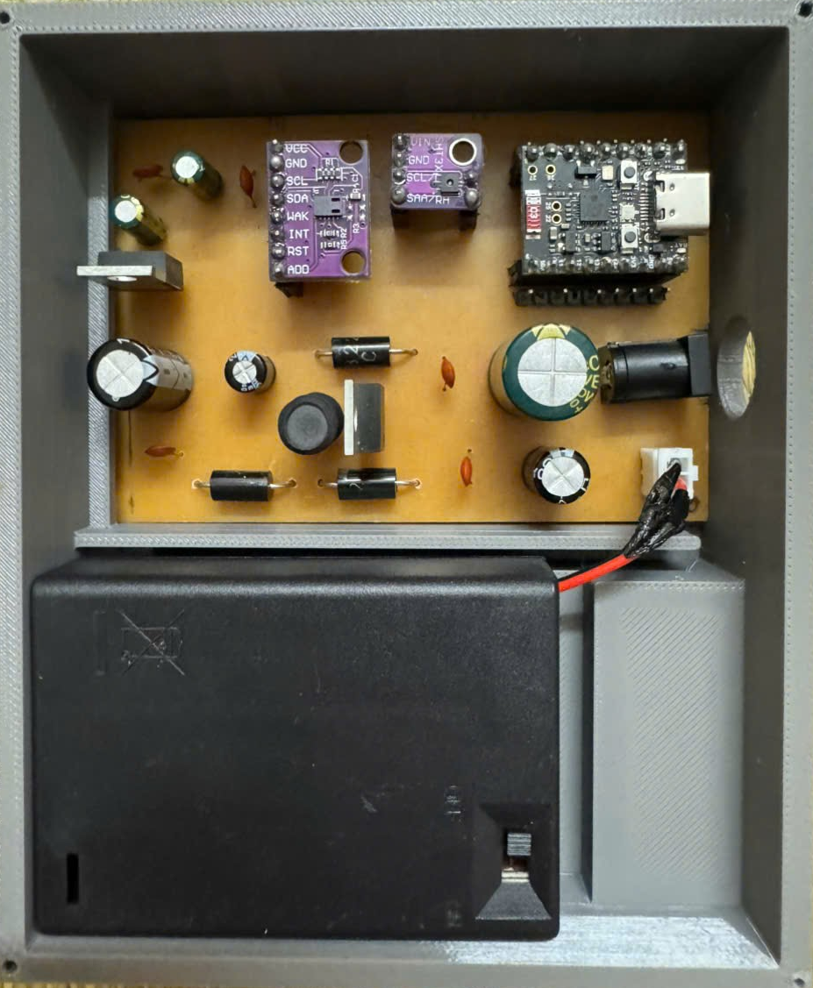
4. Kết quả thử nghiệm
4.1 Mạch in & sản phẩm hoàn thiện
Hình 4.2 Sản phẩm mạch in Router

Slide 20
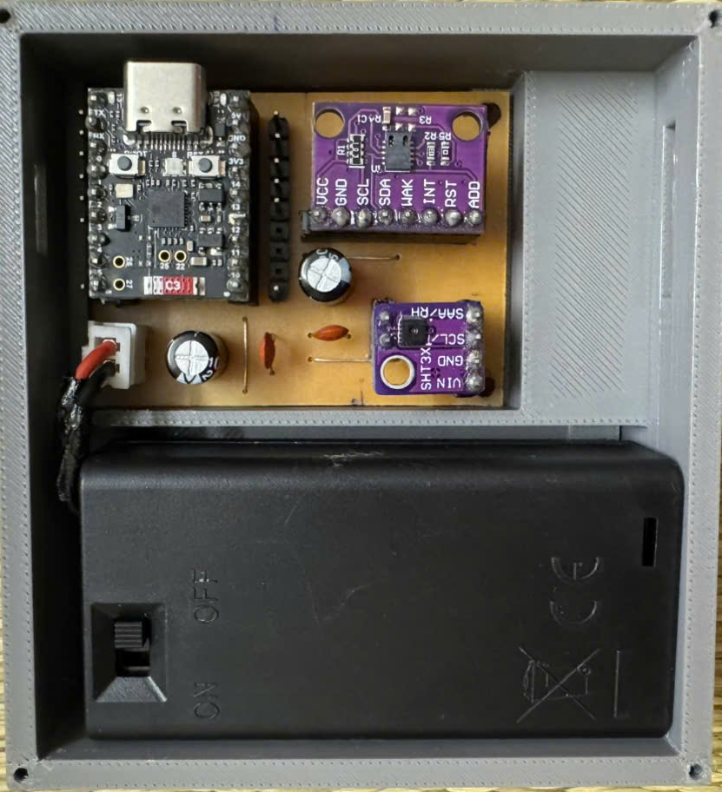
4. Kết quả thử nghiệm
4.1 Mạch in & sản phẩm hoàn thiện
Hình 4.3 Sản phẩm mạch in SED

Slide 21
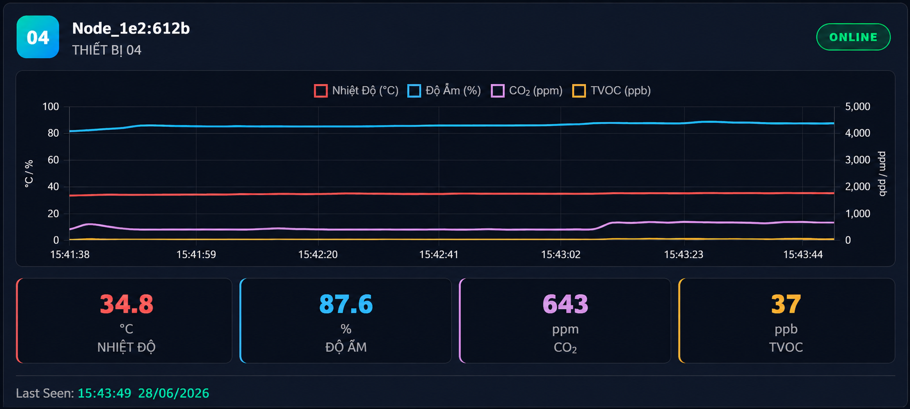
4. Kết quả thử nghiệm
4.2 Kết quả đọc cảm biến & phục hồi mạng Thread
Hình 4.4 Kết quả đọc cảm biến tại Node

Slide 22
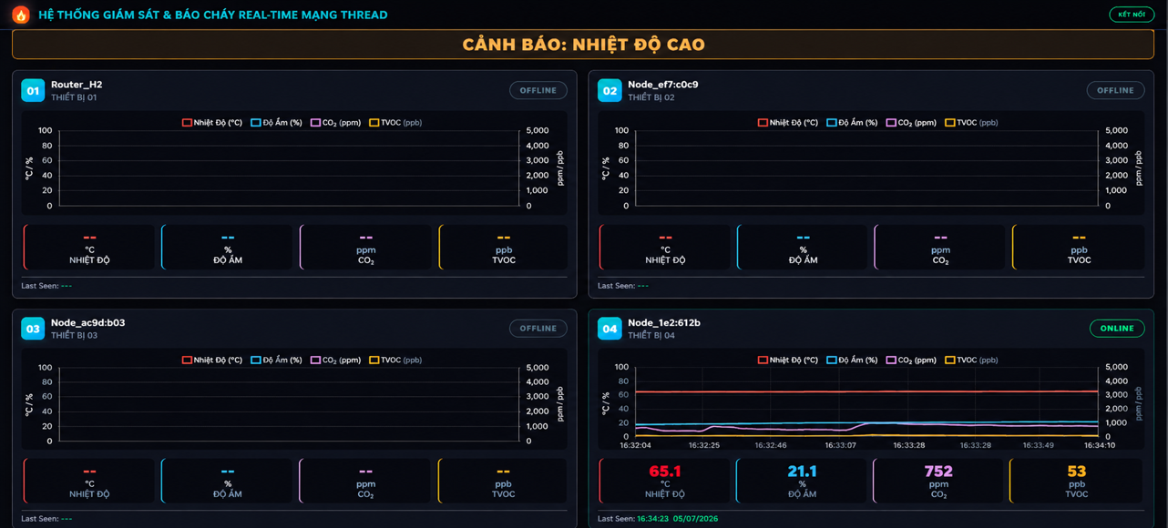
4. Kết quả thử nghiệm
4.2 Kết quả đọc cảm biến & phục hồi mạng Thread
Hình 4.5 Giao diện Web khi mất Router

Slide 23
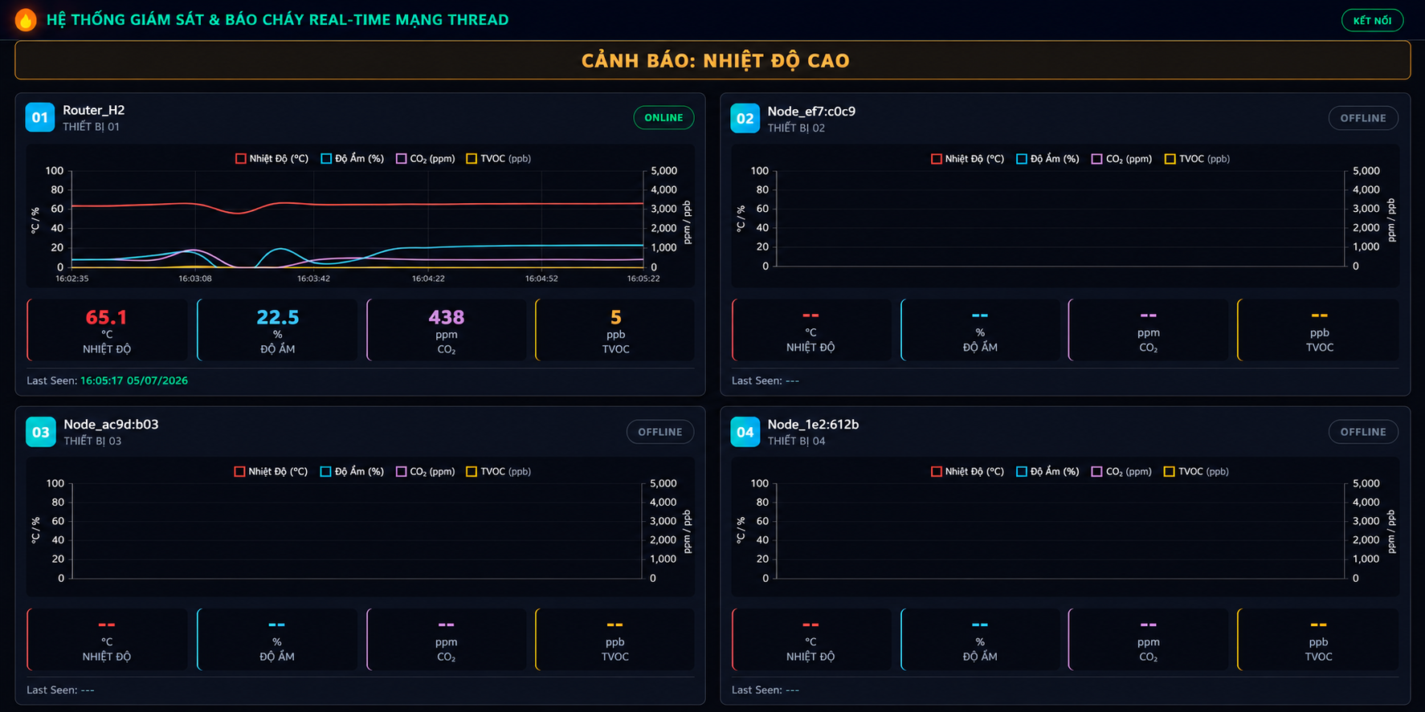
4. Kết quả thử nghiệm
4.3 Cảnh báo trạng thái trên Web Dashboard
Hình 4.6 Giao diện web khi nhiệt độ cao

Slide 24
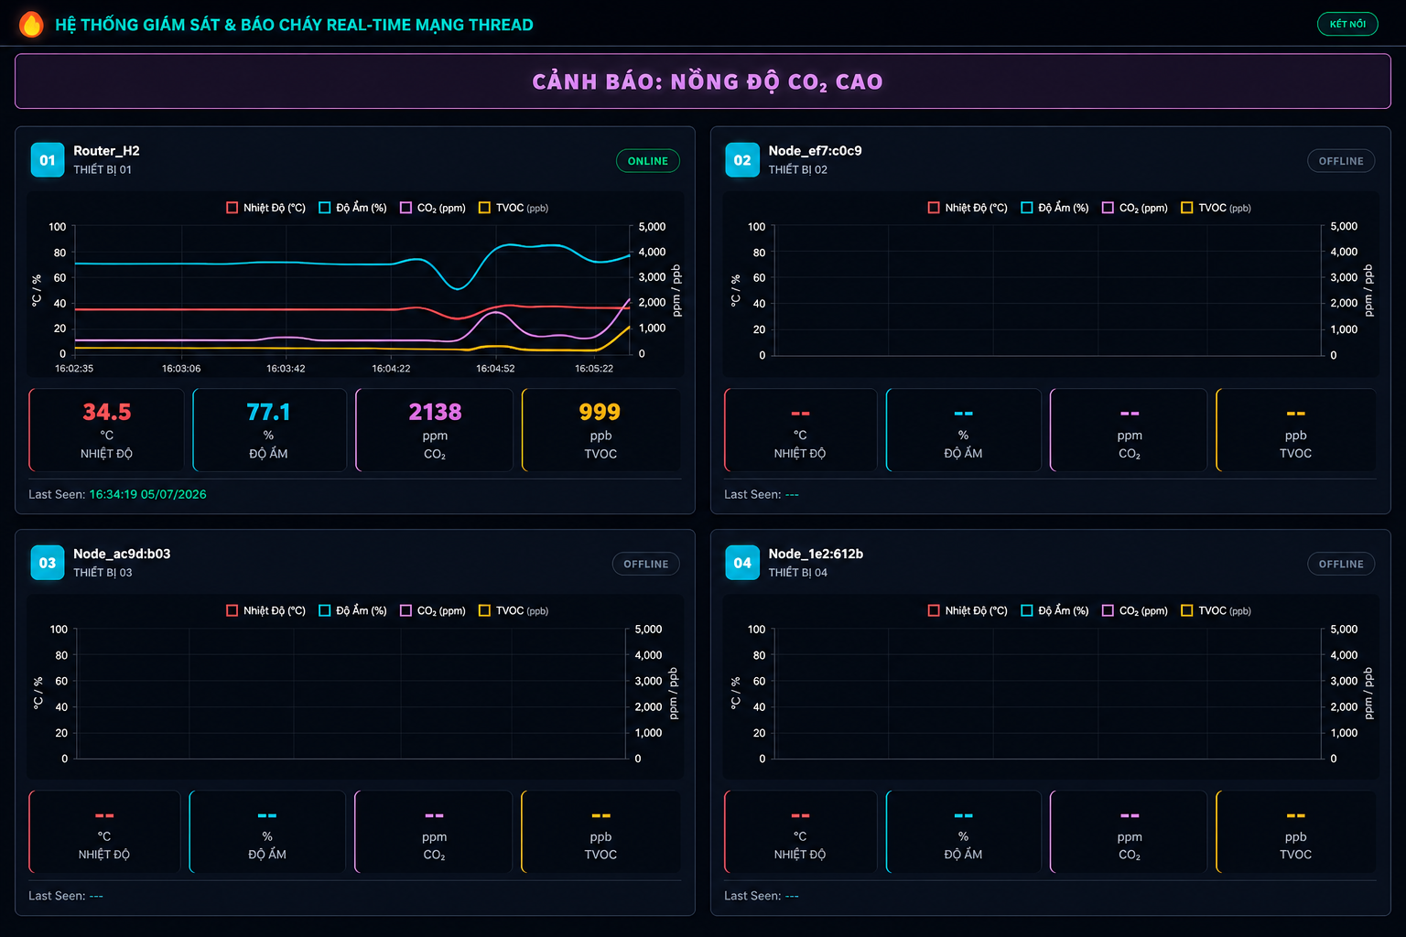
4. Kết quả thử nghiệm
4.3 Cảnh báo trạng thái trên Web Dashboard
Hình 4.7 Giao diện Web khi eCO₂ cao

Slide 25
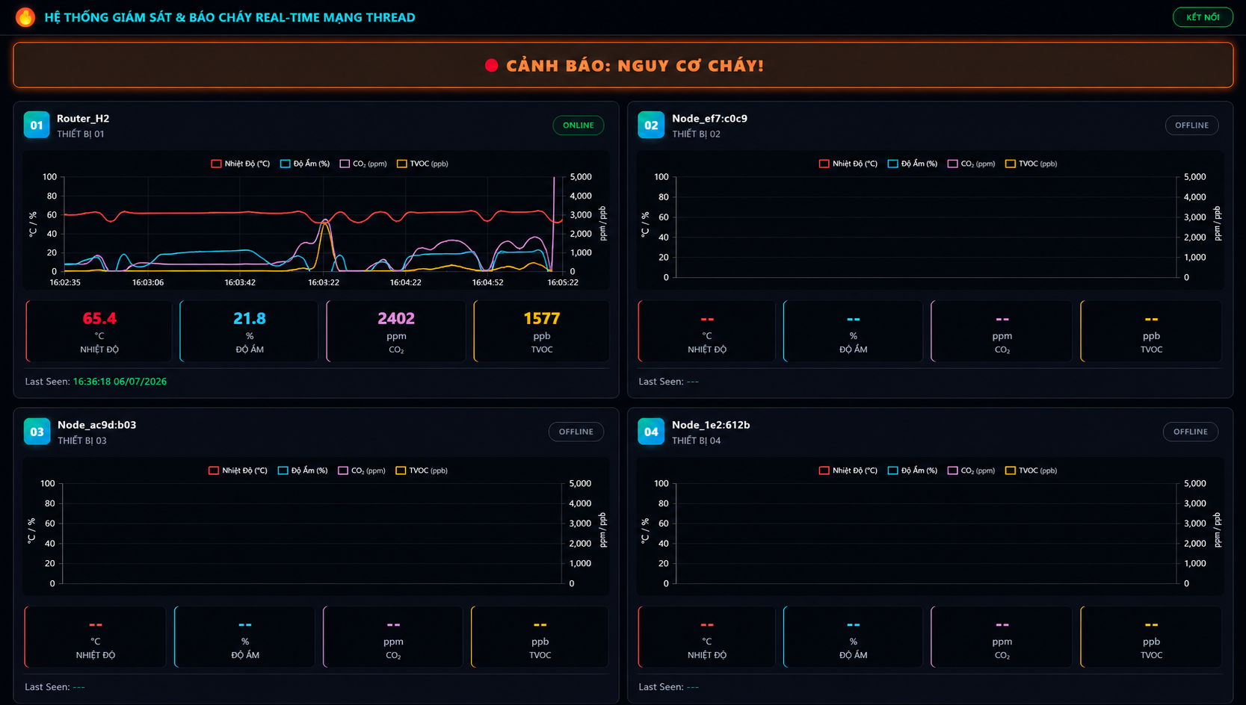
4. Kết quả thử nghiệm
4.3 Cảnh báo trạng thái trên Web Dashboard
Hình 4.8 Giao diện Web khi có nguy cơ cháy

Slide 26
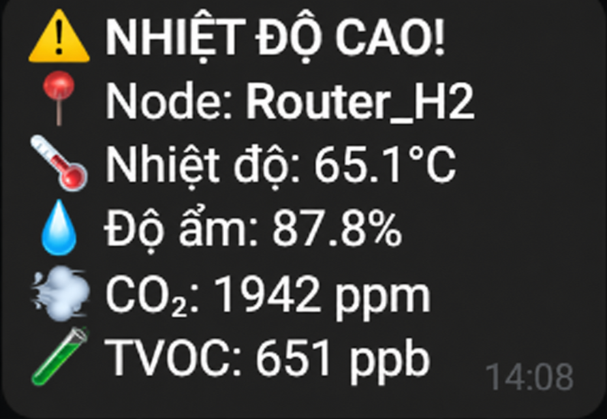
4. Kết quả thử nghiệm
4.4 Cảnh báo từ xa qua Telegram
Khi trạng thái nút thay đổi, bot Telegram gửi tin nhắn kèm tên node và thông số đo được. Nếu nút từ trạng thái cảnh báo (nhiệt độ/CO₂ cao, nguy cơ cháy, có cháy) trở về an toàn, bot gửi thêm một tin xác nhận “ĐÃ AN TOÀN” trước khi chờ lần thay đổi trạng thái tiếp theo:
Hình 4.9 Thông báo từ Telegram khi nhiệt độ cao

Slide 27
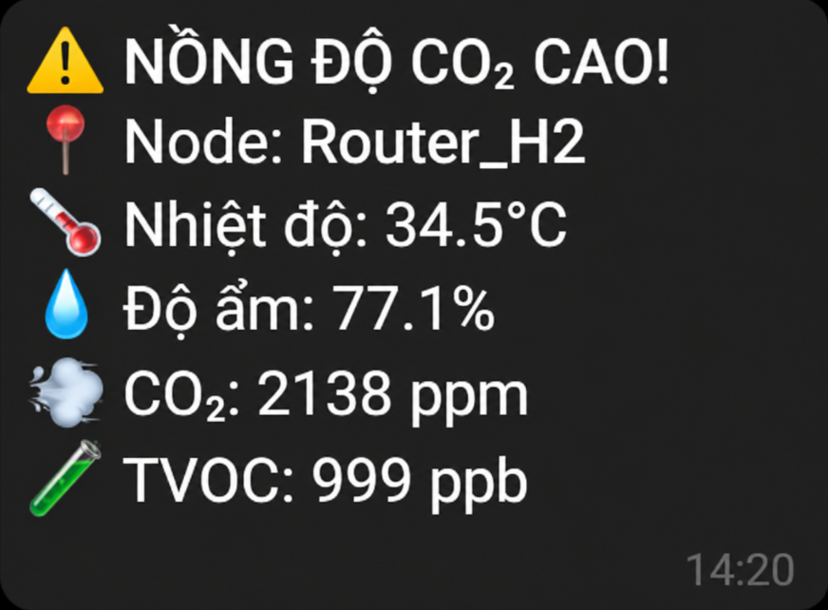
4. Kết quả thử nghiệm
4.4 Cảnh báo từ xa qua Telegram
Hình 4.10 Thông báo từ Telegram khi eCO₂ cao

Slide 28
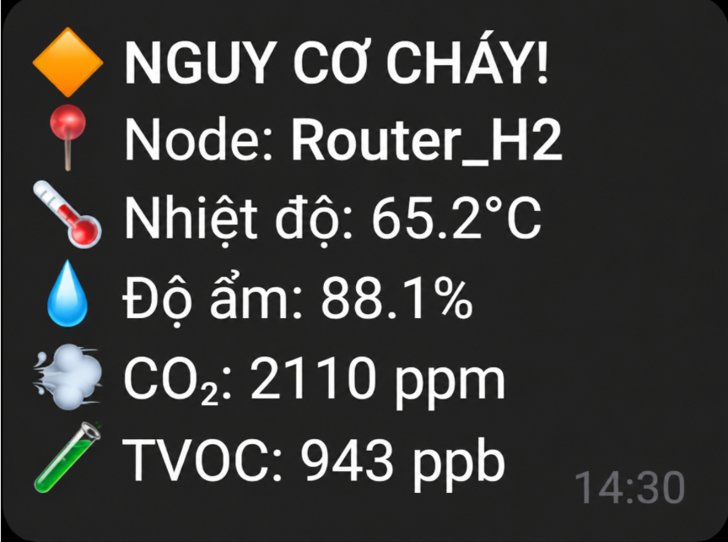
4. Kết quả thử nghiệm
4.4 Cảnh báo từ xa qua Telegram
Hình 4.11 Thông báo từ Telegram khi có nguy cơ cháy

Slide 29
4. Kết quả thử nghiệm
4.5 Đánh giá chung & hiệu quả năng lượng
Hiệu quả năng lượng
SED phần lớn thời gian ở chế độ ngủ, chỉ thức dậy trong khoảng thời gian rất ngắn theo chu kỳ.
Truyền gián tiếp (Router giữ gói hộ) giúp SED tắt sóng radio và ngủ lại ngay sau khi gửi.
Thời lượng pin đủ dài cho vận hành thực tế, tùy theo tần suất báo động.

Slide 30
4. Kết quả thử nghiệm
4.5 Đánh giá chung & hiệu quả năng lượng
Hiệu quả năng lượng
SED phần lớn thời gian ở chế độ ngủ, chỉ thức dậy trong khoảng thời gian rất ngắn theo chu kỳ.
Truyền gián tiếp (Router giữ gói hộ) giúp SED tắt sóng radio và ngủ lại ngay sau khi gửi.
Thời lượng pin đủ dài cho vận hành thực tế, tùy theo tần suất báo động.
Độ tin cậy & độ trễ
Gia nhập mạng nhanh chóng, tự phục hồi kịp thời khi mất kết nối.
Tỷ lệ truyền nhận gói tin cao và ổn định.
Độ trễ từ lúc phát hiện đến khi phát cảnh báo ở mức thấp.
Kết luận: giải pháp mạng Thread kết hợp nút SED khả thi, tin cậy và bền bỉ trên pin, đáp ứng yêu cầu thiết bị PCCC.

Slide 31
5. Kết luận, hạn chế và hướng phát triển
5.1 Kết quả đạt được
Đã thực hiện được
Làm chủ mạng Mesh OpenThread & cơ chế SED tiết kiệm năng lượng.
Hoàn thiện phần cứng: sơ đồ nguyên lý, triển khai mạch in, tích hợp SHT31 & CCS811 chạy pin AA.
Border Router cầu nối CoAP→MQTT (HiveMQ) + Web Dashboard + cảnh báo Telegram.
Thực nghiệm đạt: độ trễ vài giây, tỷ lệ gửi gói tin MQTT cao, tự phục hồi cao
Thiết kế vỏ hộp 3D cho mạch in đảm bảo mạch có thể sử dụng lâu dài.
Kết luận: Đề tài cơ bản đạt các mục tiêu đề ra - giải pháp báo cháy không dây trên mạng Thread khả thi, tin cậy và tiết kiệm năng lượng; các hạn chế hoàn toàn có thể khắc phục ở giai đoạn sau.

Slide 32
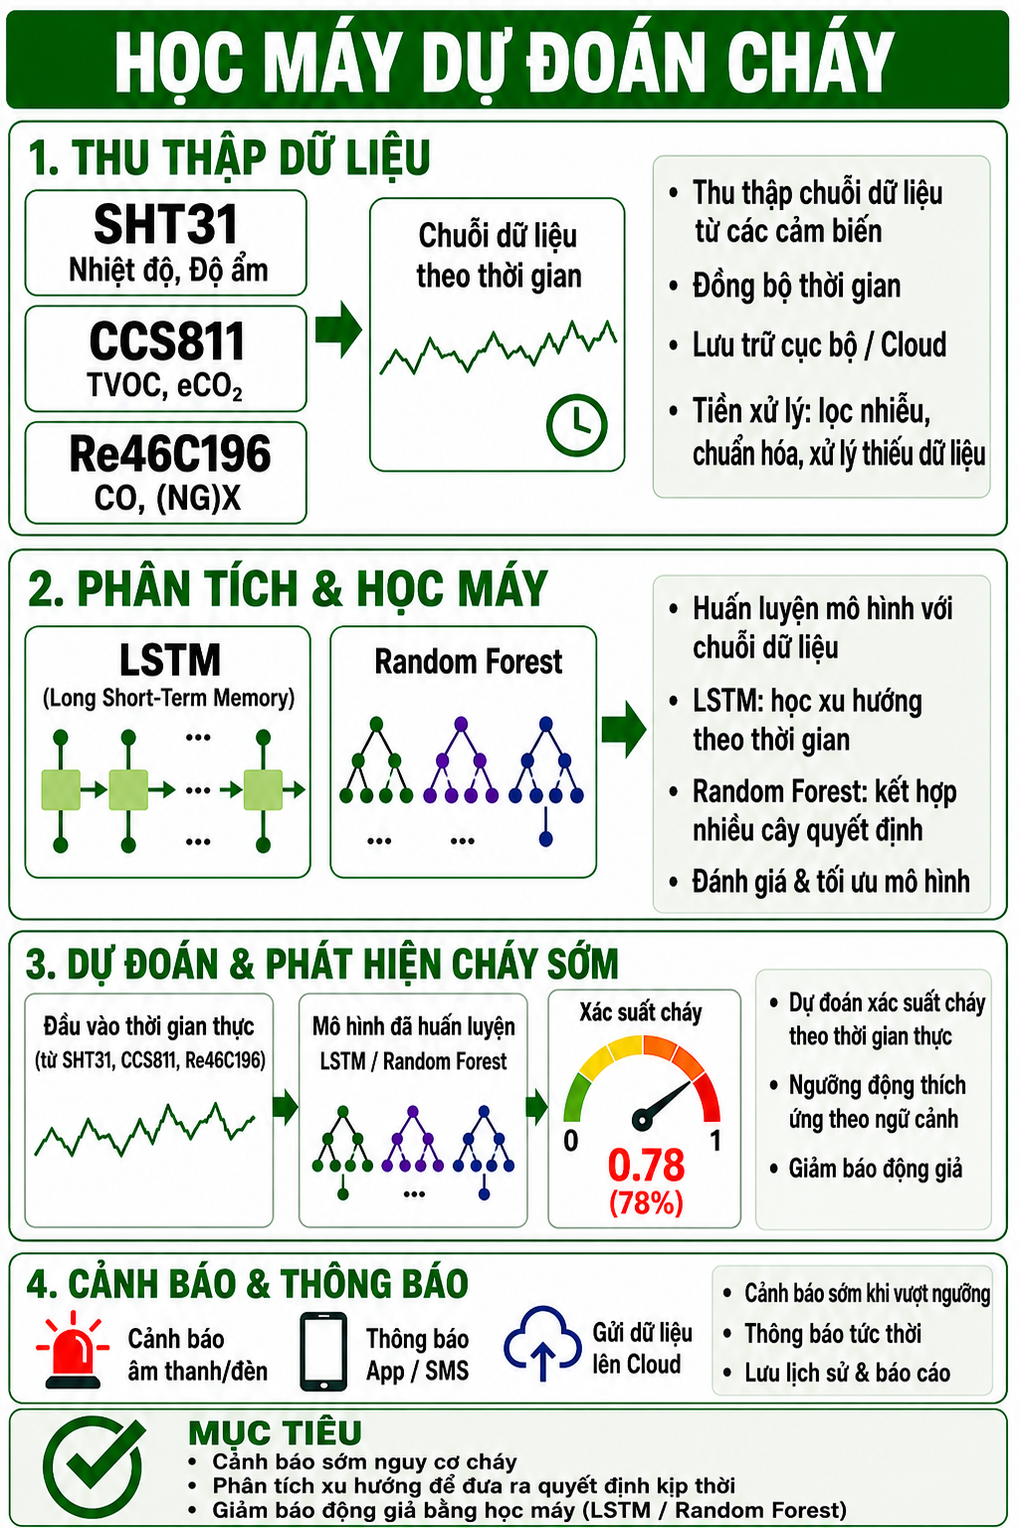
5. Kết luận, hạn chế và hướng phát triển
5.2 Hạn chế và hướng phát triển
Hệ thống mới cảnh báo khi vượt ngưỡng cố định, chưa dự đoán sớm nguy cơ cháy:
Hình 5.1 Mô phỏng mô hình học máy dự đoán cháy

Slide 33
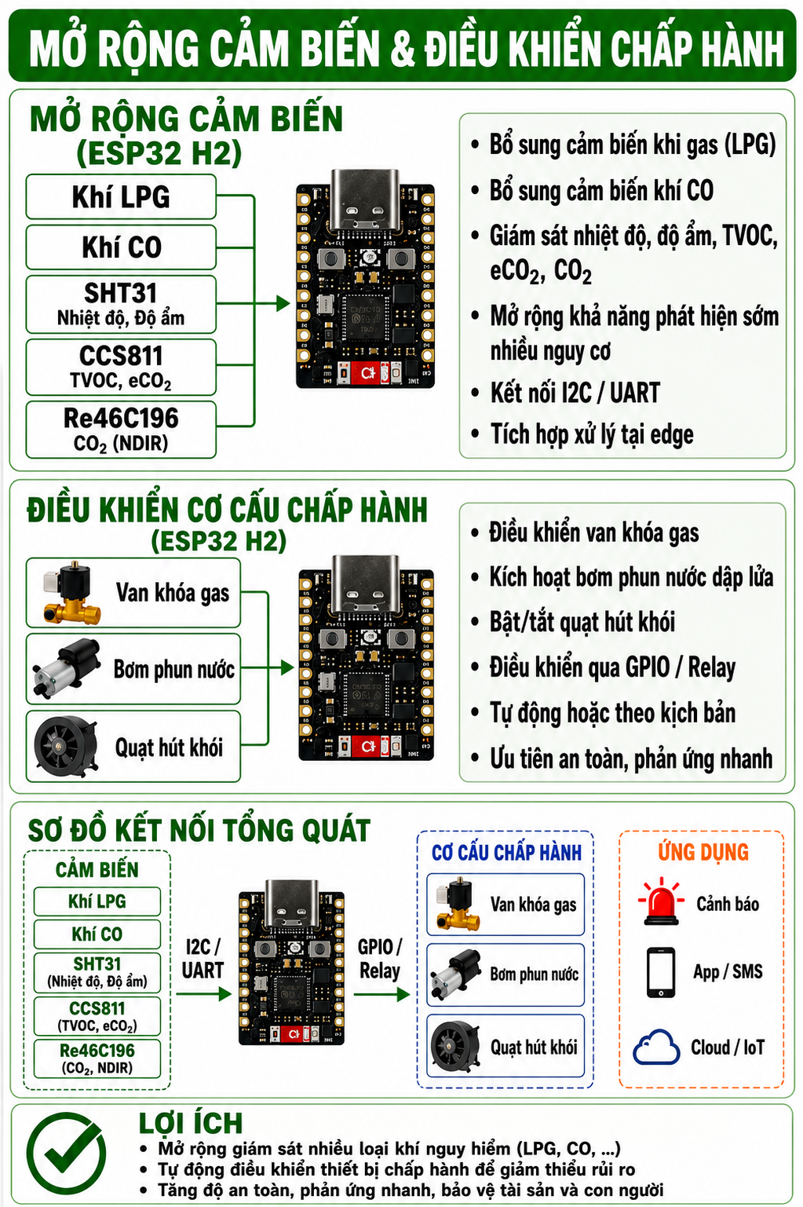
5. Kết luận, hạn chế và hướng phát triển
5.2 Hạn chế và hướng phát triển
Cảm biến khói, khí gas và ngọn lửa trực tiếp chưa được tích hợp để mở rộng phát hiện:
Hình 5.2 Mô phỏng mô hình hệ thống mở rộng cảm biến

Slide 34
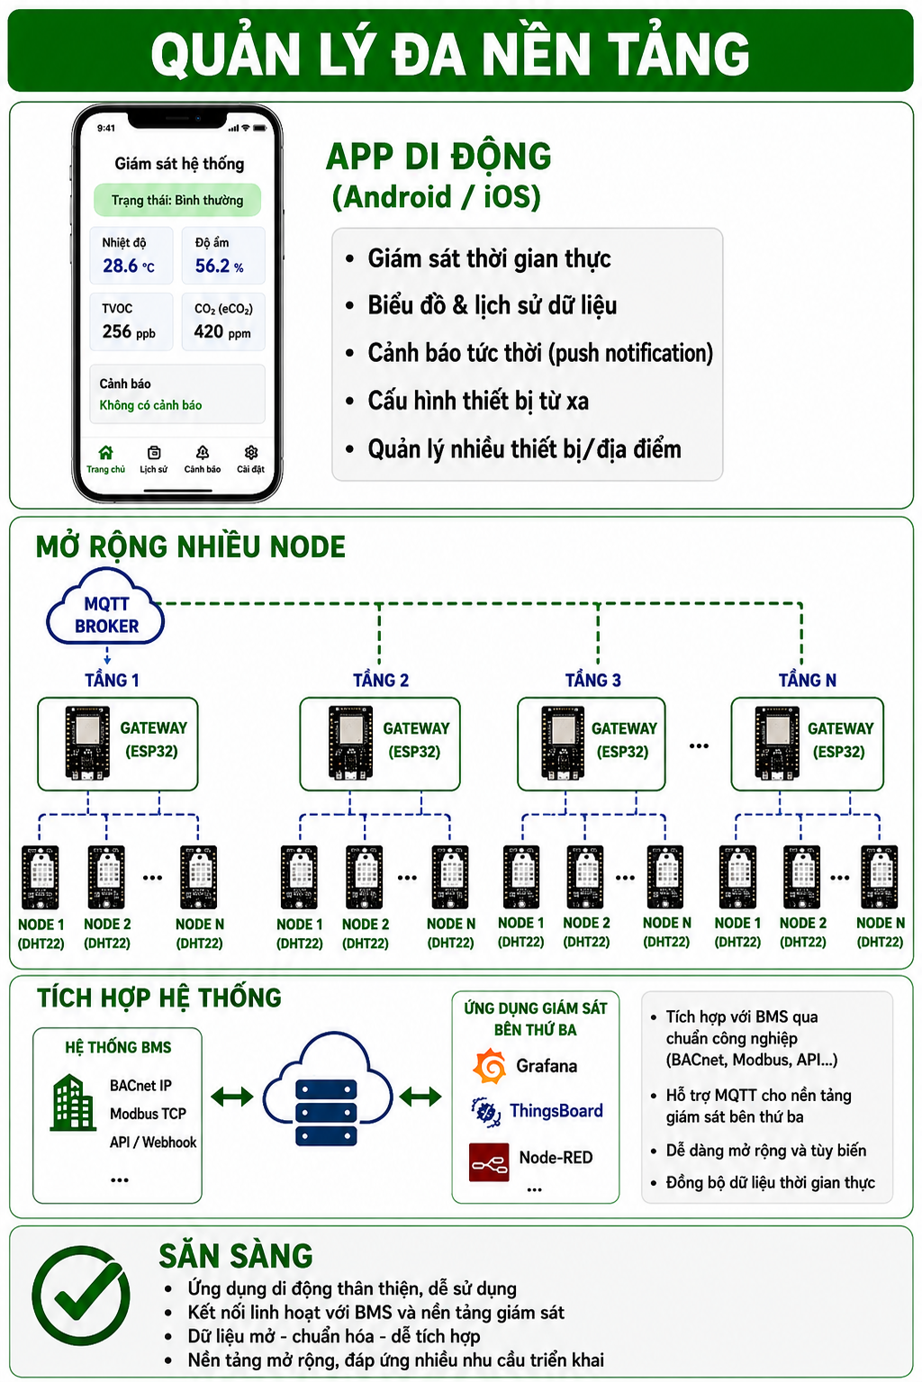
5. Kết luận, hạn chế và hướng phát triển
5.2 Hạn chế và hướng phát triển
Giám sát, cảnh báo còn phụ thuộc hoàn toàn vào Internet qua Dashboard và Telegram:
Hình 5.3 Mô phỏng mô hình quản lý đa nền tảng

Slide 35
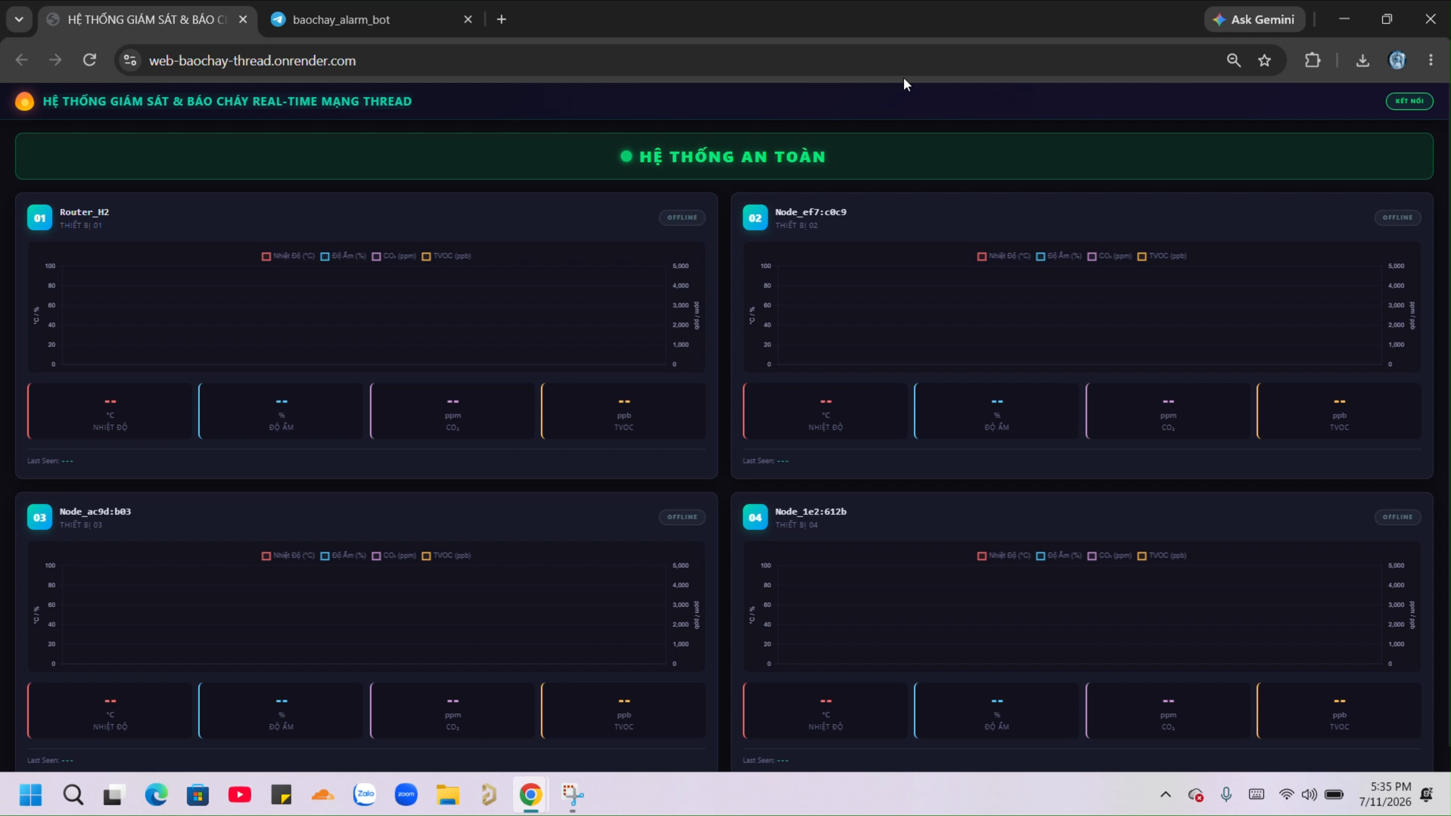
KẾT QUẢ MÔ PHỎNG
Video mô phỏng hệ thống

Slide 36
THANK YOU !

